Slide 1
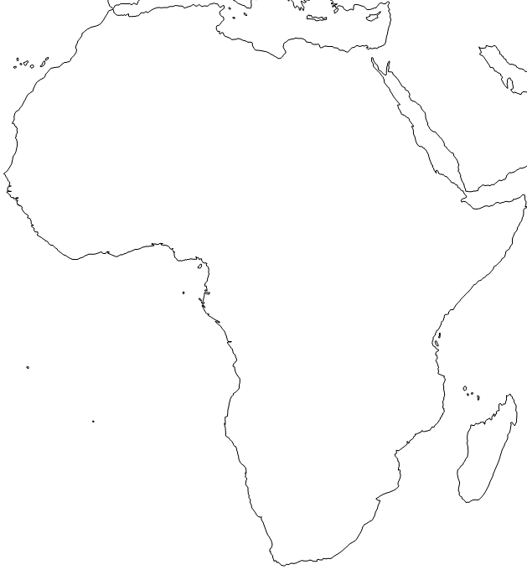
- O que vocês não sabiam e gostaram de aprender?

Slide 2
- Vocês sabiam que haviam estas importantes cidades africanas no período pré-colonial?
- Muitos dos africanos que vieram para o Brasil vieram destas cidades. Ou suas Histórias estão ligadas às mesmas.

Slide 3
Agora, em grupos, vamos escolher uma cidade e construir uma representação, através de desenhos, de uma cena destas cidades africanas a partir das Fontes Históricas analisadas.
Na mesma Equipe, construam também uma planta-baixa da cidade, atentando para os espaços de destaque destas cidades. Construa também uma legenda para estes espaços. Não esqueça de colorir e caprichar!

Slide 4
Legenda:
1.
2.
3.
4.
5.

Slide 5
